Slide 1
Сетевое взаимодействие реализации дополнительных общеобразовательных программ по направлению «Спорт» в Орловской области на базе БОУ ОО «Созвездие Орла»

Slide 2
Реализация
профильных образовательных программ по направлению «Спорт» ориентирована
Создание комплексной системы раннего выявления спортивной одарённости и вовлечение спортивно одарённых детей в систему подготовки спортивного резерва региона.
Создание эффективного инструмента организации просмотра и отбора кандидатов в сборные команды различного уровня (региональный, муниципальный, клубный),
Создание программ углубленной подготовки перспективных региональных спортсменов к выступлению в спортивных соревнованиях высокого уровня
Выявление, развитие и дальнейшая профессиональная поддержка спортивно-одаренных детей, а также детей и молодёжи, проявивших выдающиеся способности в различных видах спорта.
Создание необходимых условий для всестороннего и гармоничного личностного развития одаренных детей.

Slide 3
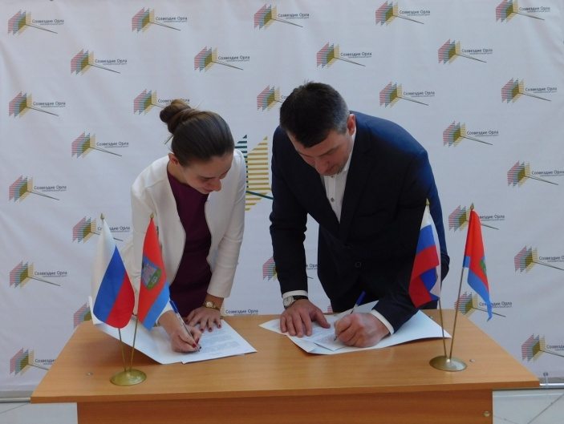
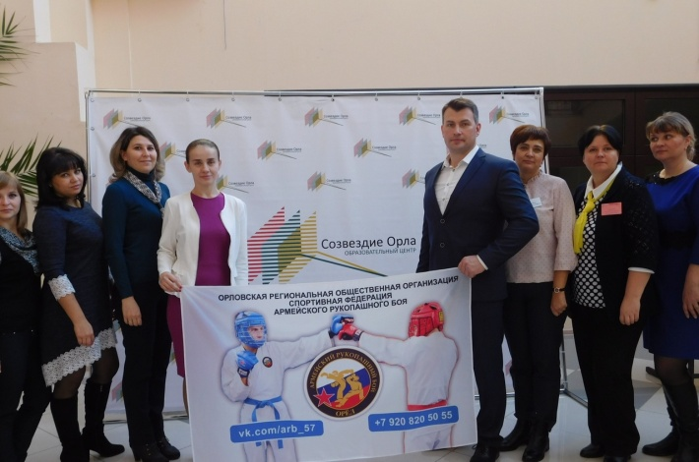
Сетевое взаимодействие
Разработка и реализация образовательных программ в партнёрстве с акредитованными региональными федерациями
Ведущие организации, осуществляющие спортивную подготовку
Организации активно проводящие научную и методическую работу по спортивному направлению

Slide 4
Виды реализуемых образовательных программ
Краткосрочные образовательные программы по видам спорта (модули спортивной подготовки)
Образовательные программы реализующиеся на постоянной основе (от 1 года)
Образовательные и спортивные мероприятия (мастер-классы, семинары, открытые тренировки и т.п.)

Slide 5
Партнёры Регионального центра выявления, поддержки и развития способностей и талантов у детей и молодежи БОУ ОО «Созвездие Орла»
Генеральное партнерство и наставничество:
Орловский государственный университет имени И.С. Тургенева
Ключевые партнеры по направлению «Спорт»:
Федерация бадминтона Орловской области
Федерация шахмат Орловской области
Орловская областная Федерация Тайского бокса
Спортивная федерация Армейского рукопашного боя Орловской области
Федерация дзюдо и самбо Орловской области
ОРО ОГ ФСО «Юность России»
Училище Олимпийского резерва
Спортивная школа «Ледовое поколение»
Шахматно-шашечная спортивная школа
Детско-юношеская спортивная школа «Орел-Карат»
Научно-методическое партнерство:
Кафедра теории и методики физической культуры и спорта ФГБОУ ВО «Орловский государственный университет имени И.С. Тургенева»

Slide 6
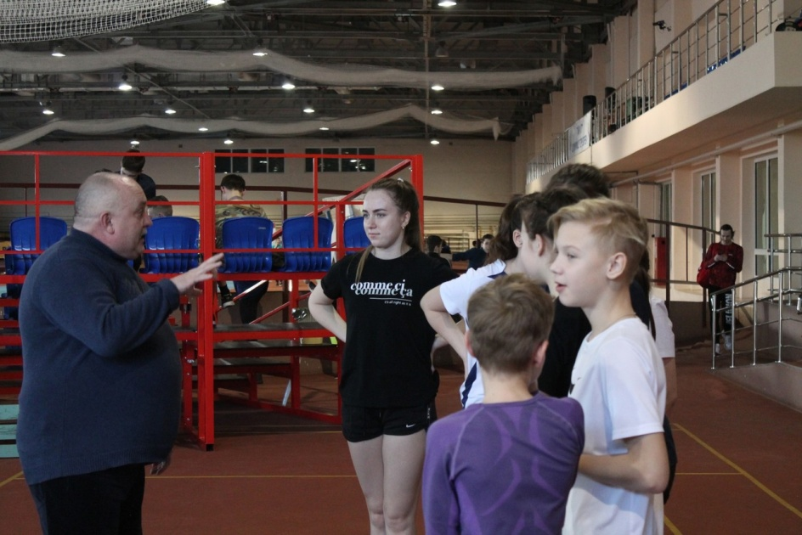
Сетевое взаимодействие
Методическая поддержка и консультирование
Инфраструктура
Координация образовательных программ и событий
Психологическое сопровождение

Slide 7
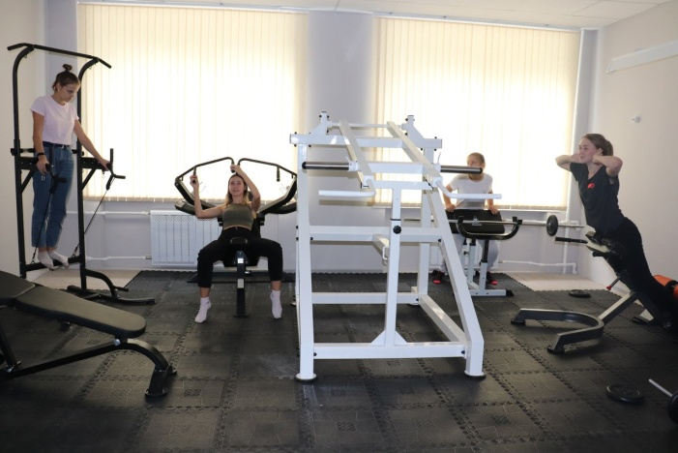
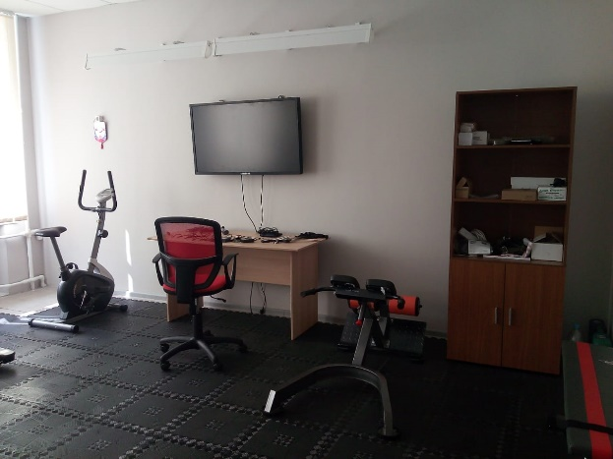
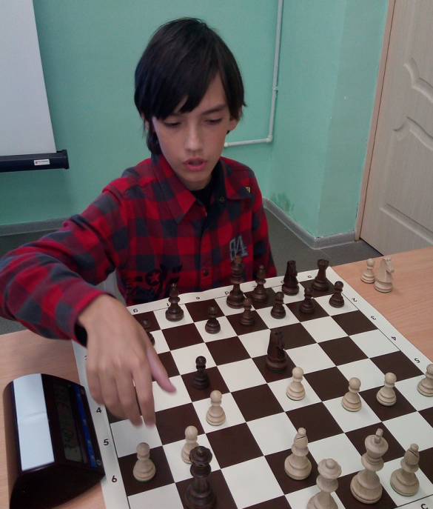
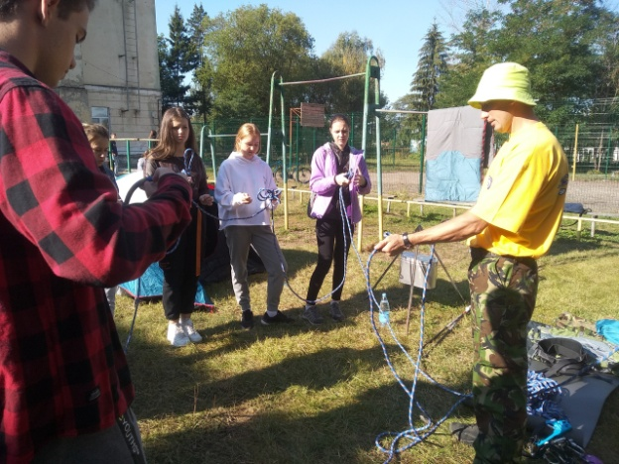
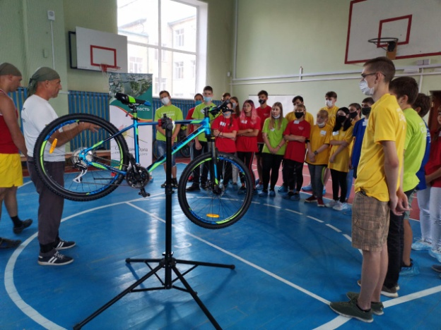
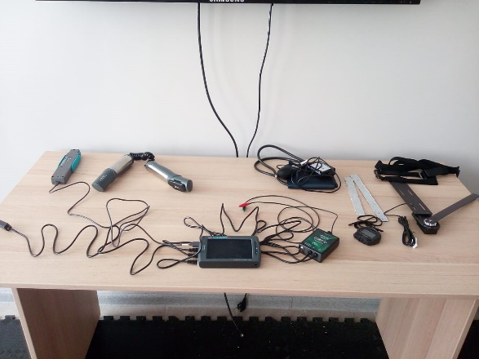
Спортивная инфраструктура Регионального центра выявления, поддержки и развития способностей и талантов у детей и молодежи БОУ ОО «Созвездие Орла»
Многофункциональный спортивный комплекс
Спортивный зал
Тренажёрный зал
Шахматный клуб
Туристический полигон
Цифровая лаборатория физиологии человека

Slide 8
С 2019 года Региональным центром выявления, поддержки и развития способностей и талантов у детей и молодежи БОУ ОО «Созвездие Орла» реализуются краткосрочные образовательные программы по видам спорта (модули спортивной подготовки) по следующим спортивным направлениям:

Slide 9
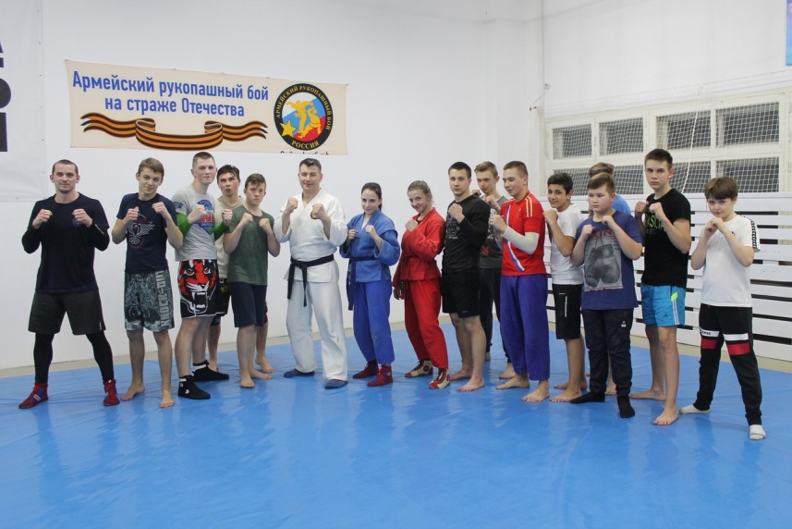
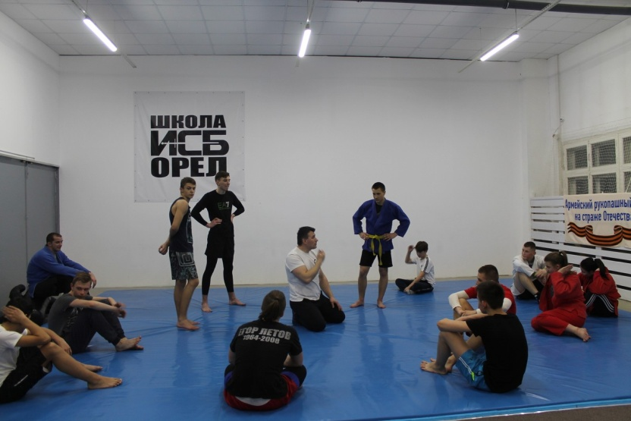
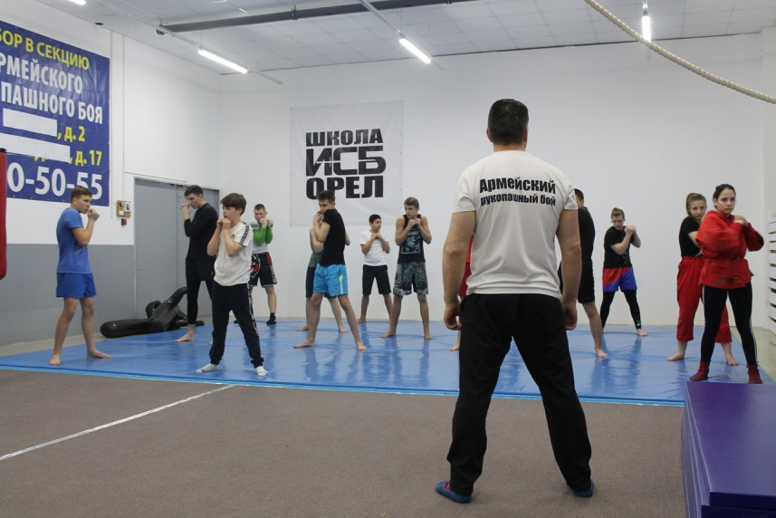
Единоборства Профиль: «Армейский рукопашный бой»

Slide 10
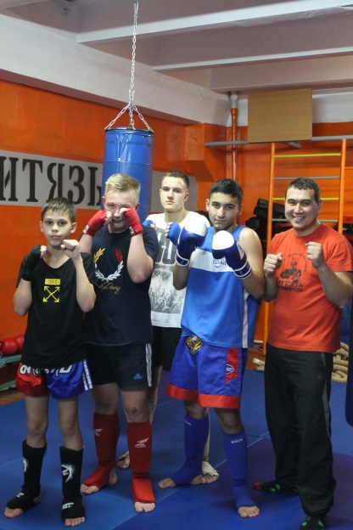
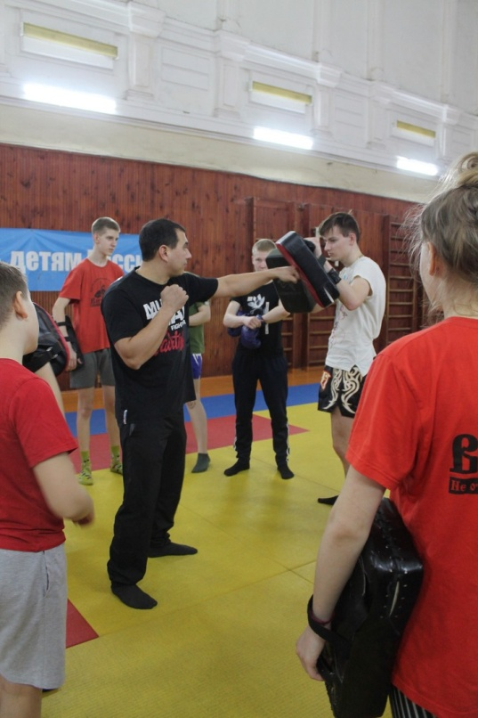
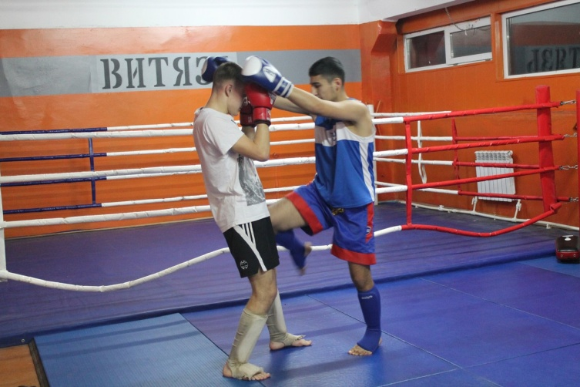
Единоборства Профиль: «Тайский бокс»

Slide 11
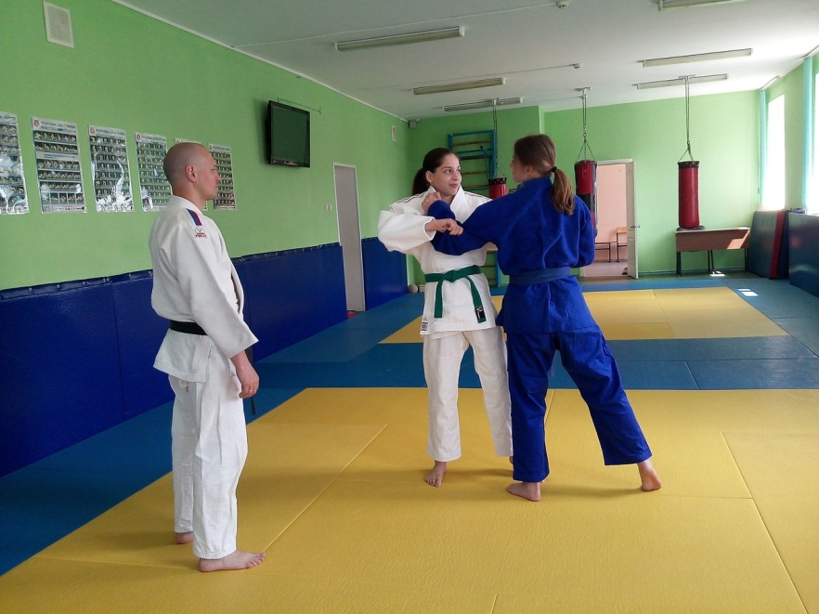
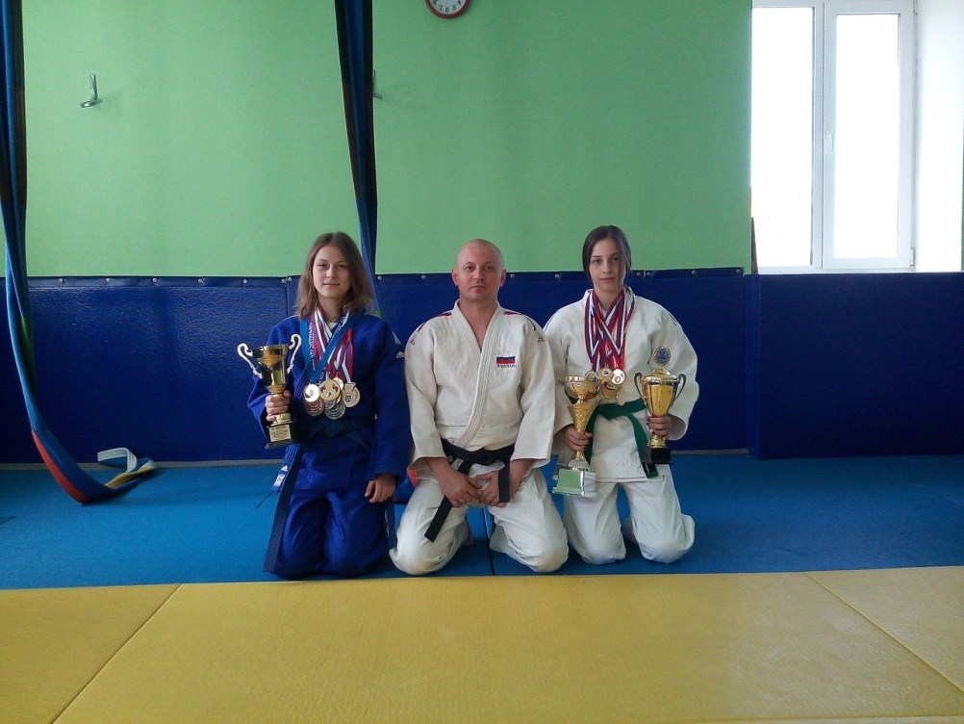
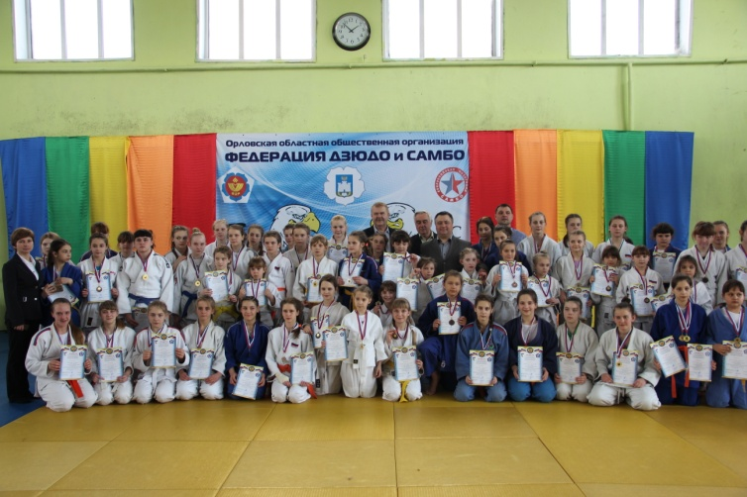
Единоборства Профиль: «Дзюдо»

Slide 12
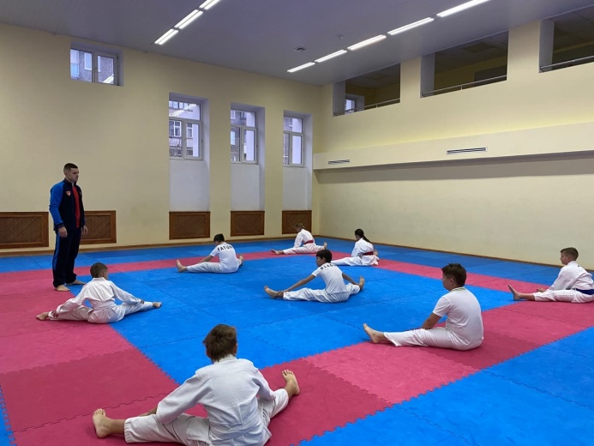
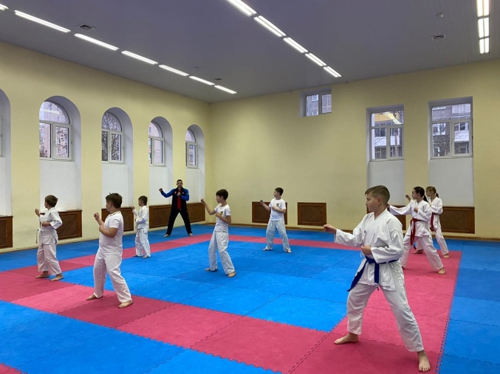
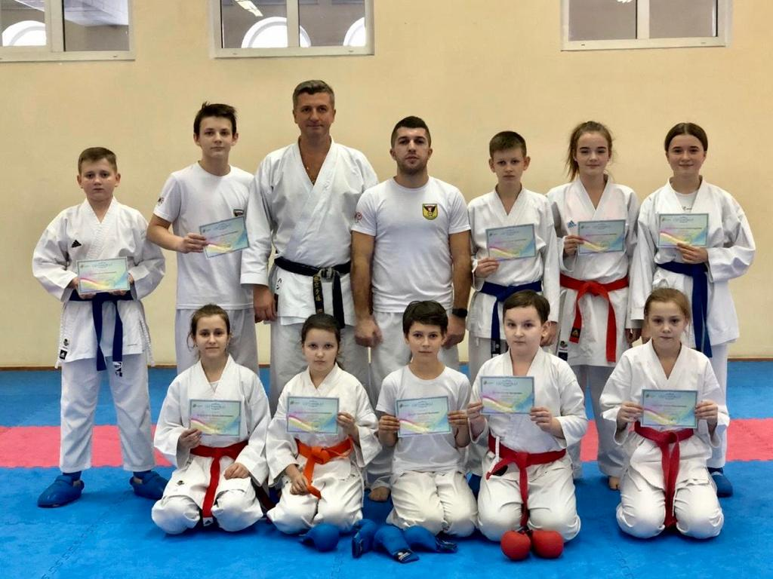
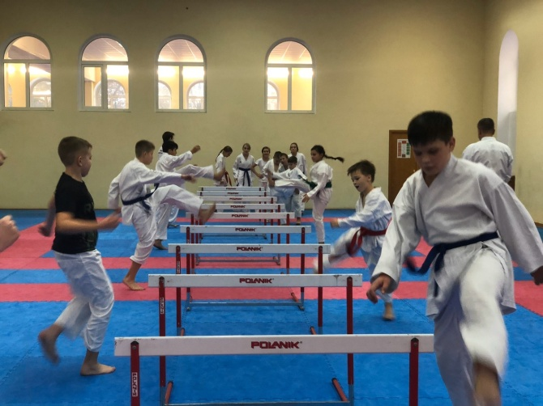
Единоборства Профиль: «Каратэ (WKF)»

Slide 13
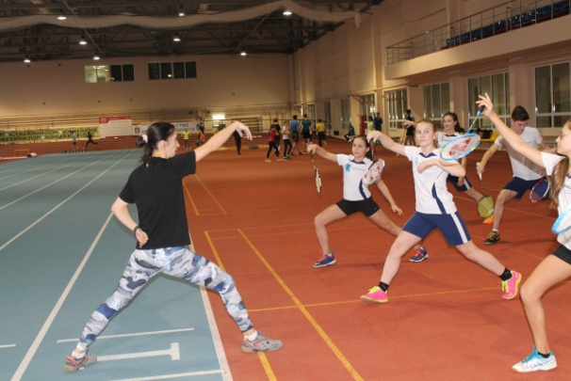
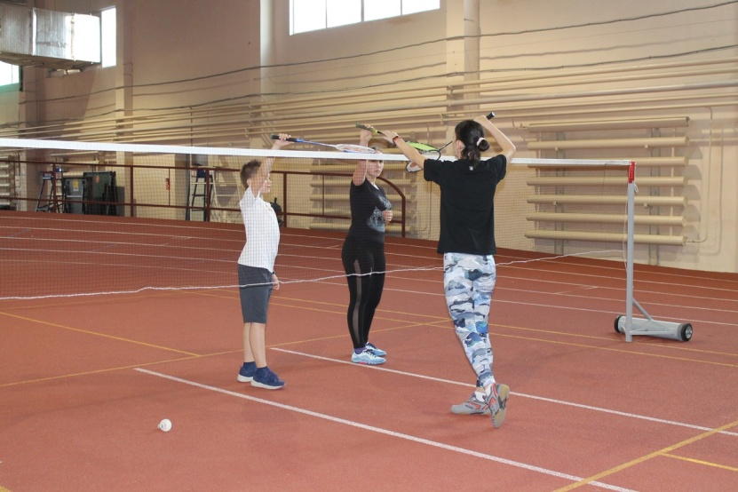
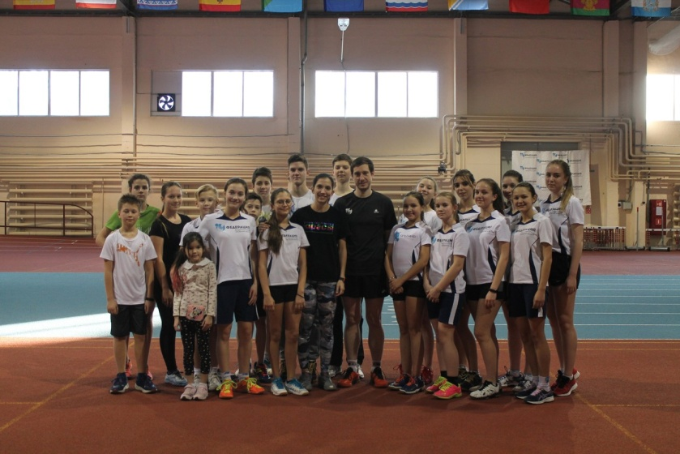
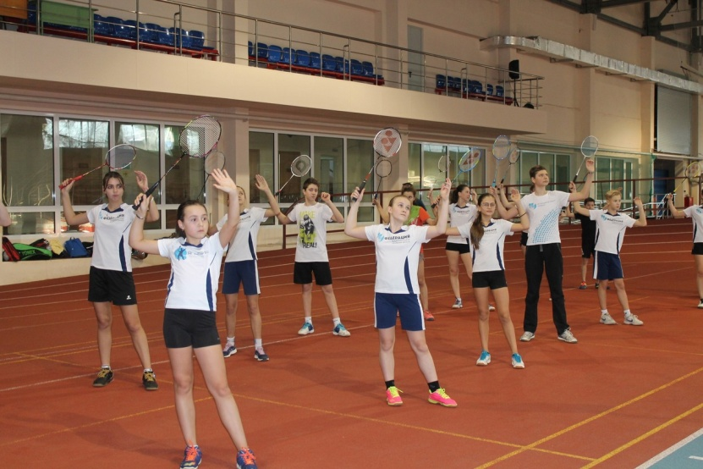
Бадминтон

Slide 14
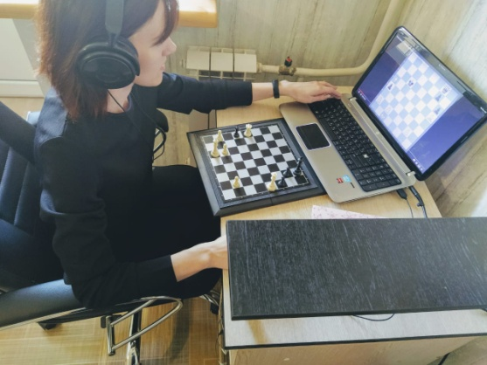
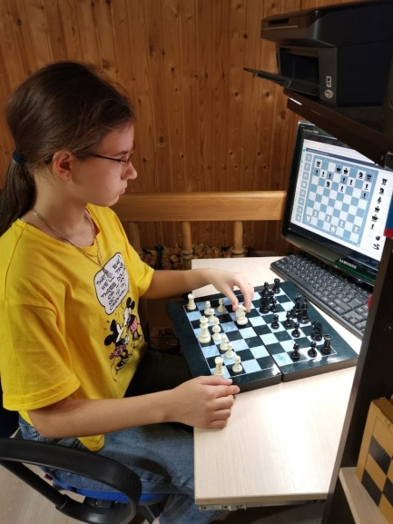
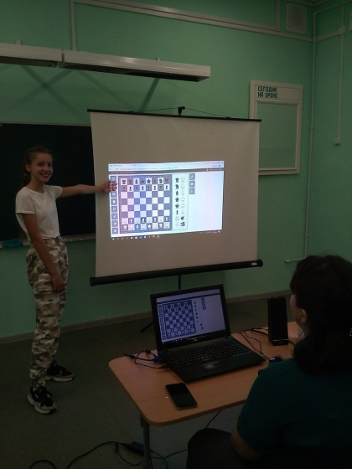
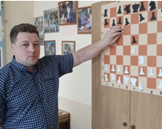
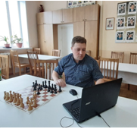
Шахматы

Slide 15
Индивидуальные результаты участников профильных образовательных программ по направлению «Спорт»
Сдача внутренней аттестации, перевод на новый этап спортивной подготовки, присвоение спортивных разрядов до I включительно (Каратэ, армейский рукопашный бой, тайский бокс)
Включение в сборные команды организаций осуществляющих спортивную подготовку и сборные команды муниципальных образований для участия в соревнованиях различного уровня (тайский бокс, дзюдо, шахматы, армейский рукопашный бой, дзюдо).
Отбор и включение в основной и резервный составы сборных команд Орловской области (Тайский бокс, бадминтон, дзюдо).
Результативное участие в спортивных соревнованиях регионального, межрегионального и всероссийского уровня

Slide 16
Профильные образовательные программы по направлению «Спорт» 2020 г.
Март: Единоборства(профиль «Армейский рукопашный бой»)
Единоборства (профиль «Тайский бокс»)
Бадминтон
Апрель : Бадминтон
Шахматы
Май: Бадминтон
Июнь : Единоборства (профиль «Дзюдо»)
Шахматы
Июль: Шахматы
Август: Шахматы
Сентябрь: Шахматы
Октябрь : Шахматы
Ноябрь: Единоборства (профиль «Тайский бокс»)
Декабрь: Бадминтон

Slide 17
Руководители профильных образовательных программ по направлению «Спорт» Регионального центра выявления, поддержки и развития способностей и талантов у детей и молодежи БОУ ОО «Созвездие Орла»

Slide 18
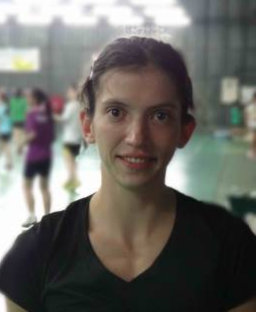
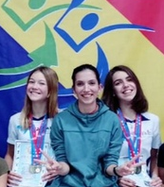
Сорокина Вероника Андреевна
Главный тренер
сборной Орловской области по бадминтону
Сертифицированный тренер Всемирной федерации бадминтона
Мастер спорта по бадминтону
Абсолютная чемпионка Казахстана по бадминтону в одиночной, парной и смешанной парной категории

Slide 19
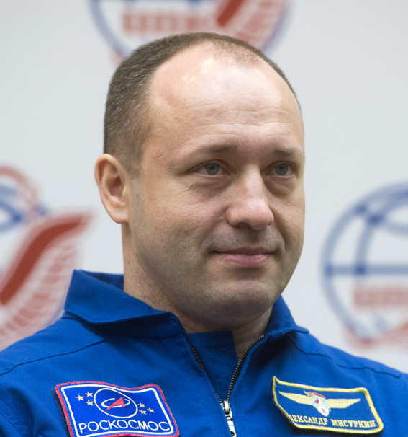
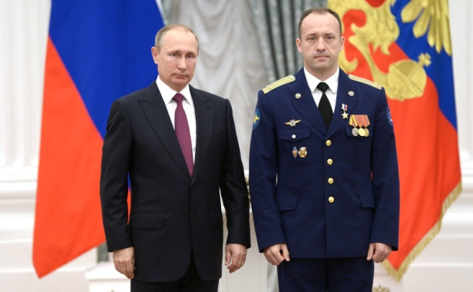
Мисуркин Александр Александрович
Президент
Федерации бадминтона Орловской области
Герой России
Лётчик-космонавт Российской Федерации
Космонавт-испытатель отряда ФГБУ
«НИИ ЦПК имени Ю. А. Гагарина»
Кавалер Ордена «За заслуги перед
Отечеством» IV степени
Почётный гражданин города Орла

Slide 20
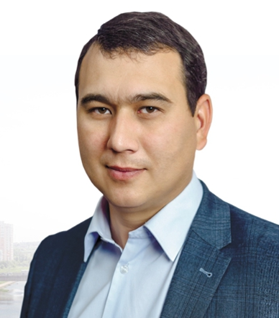
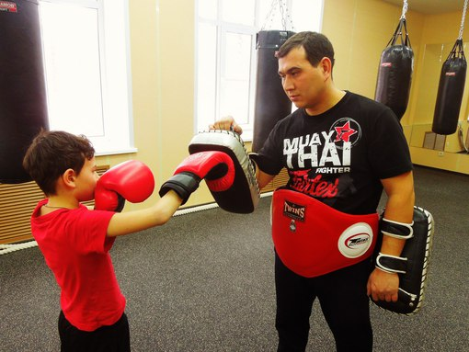
Сергачёв Алексей Александрович
Главный тренер
сборной Орловской области по Тайскому боксу
Президент Орловской областной Федерации Тайского бокса
Мастер спорта

Slide 21
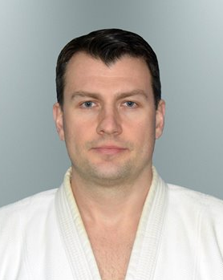
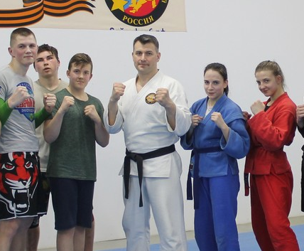
Скабелкин Сергей Васильевич
Президент
Спортивной федерации армейского рукопашного боя Орловской области
Чемпион Московского военного округа по Армейскому рукопашному бою
Призёр чемпионата России по Армейскому рукопашному бою
Чемпион Орловской области по рукопашному бою
Мастер спорта

Slide 22
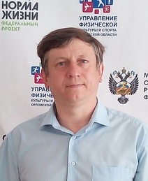
Лунёв Андрей Николаевич
Президент
Федерации шахмат Орловской области
Международный гроссмейстер
Тренер высшей категории
Судья всероссийской категории

Slide 23
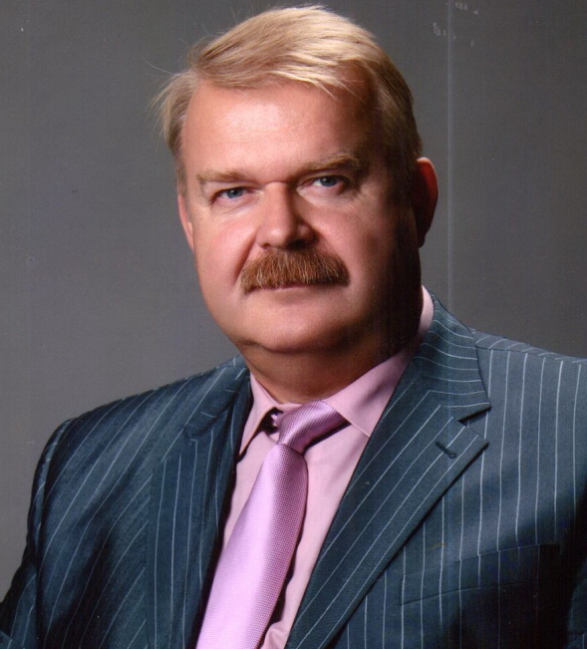
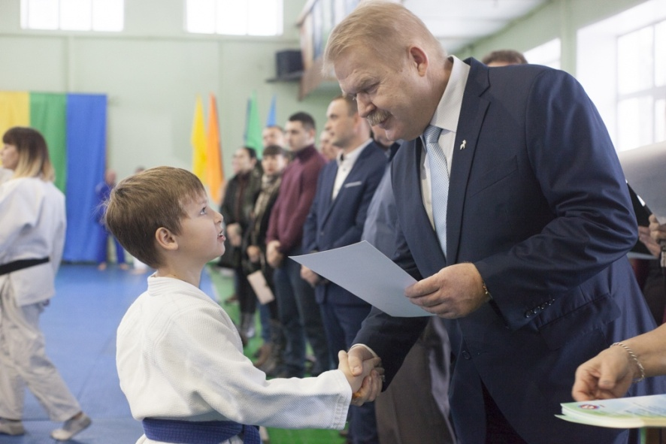
Королёв Николай Николаевич
Президент
Орловской областной федерации дзюдо и самбо
Президент федерации дзюдо ОГФСО «Юность России»
Первый заместитель председателя ОГФСО «Юность России»
Заслуженный тренер России

Slide 24
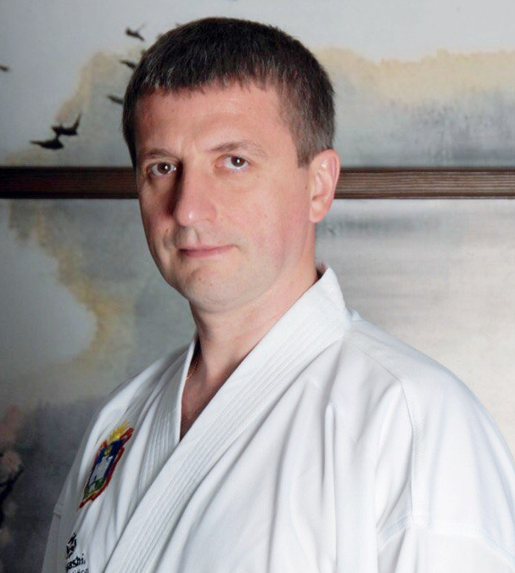
Кошелев Олег Петрович
Президент
областной федерации каратэ
Член президиума федерации каратэ России
Судья международной категории

Slide 25
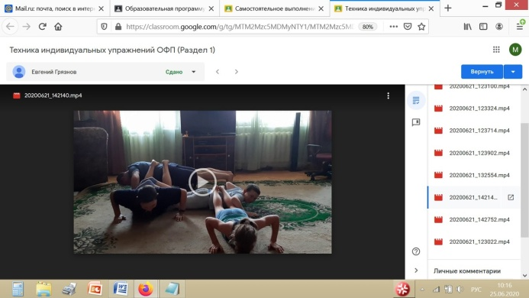
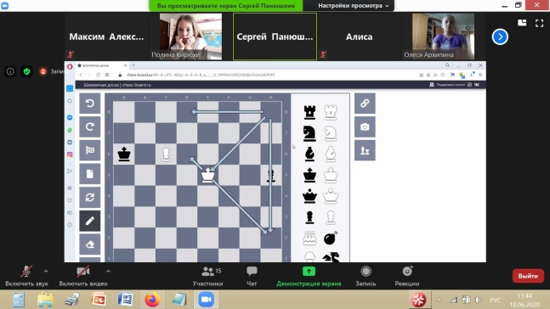
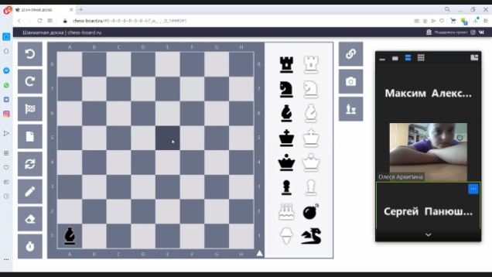
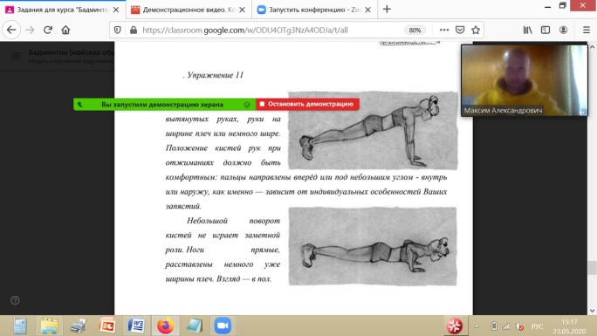
Дистанционное обучение
Онлайн-тренировки, видео-уроки и мастер-классы, видео-конференции, индивидуальное и групповое онлайн консультирование

Slide 26
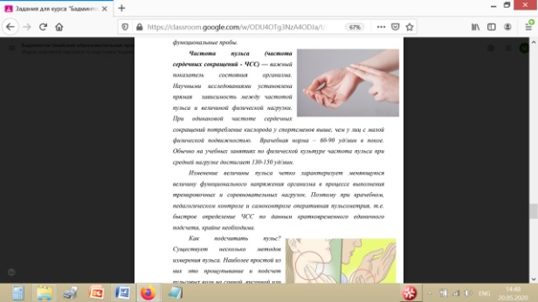
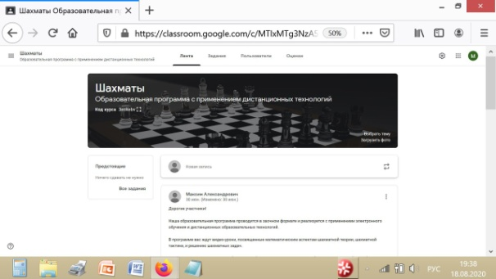
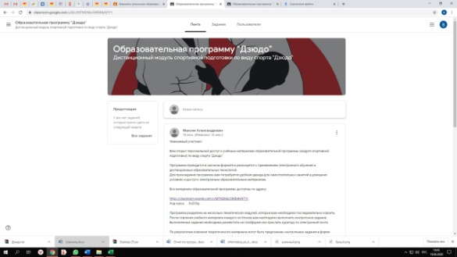
Дистанционное обучение
Учебные материалы размещались на платформе google-класс, а также рассылались участникам программ индивидуально

Slide 27
Sozvezdie Arena
В целях получения участниками образовательных программ по шахматам игровой практики была создана виртуальная площадка Шахматного клуба «Созвездие Орла» на платформе открытого шахматного интернет-сервера Lichess (lichess.org) где регулярно проводятся дистанционные шахматные турниры «Sozvezdie Arena»

Slide 28
Умное и активное лето 2020
В рамках спецпроекта «Умное и активное лето» Региональным центром с июня 2020 г. ежемесячно проводиться дистанционная образовательная программа по виду спорта «Шахматы»
Руководитель программы:
Андрей Николаевич Лунёв - Международный гроссмейстер, Тренер высшей категории, Президент Федерации шахмат Орловской области.
Спикеры программы:
Сергей Владимирович Панюшкин - кандидат физико-математических наук, доцент кафедры геометрии и методики преподавания математики Орловского государственного университета имени И. С. Тургенева.
Николай Николаевич Оленин - международный мастер, тренер высшей категории по шахматам.

Slide 29
Умное и активное лето 2020
Программа доступная всем школьникам Орловской области
включает в себя цикл видео-уроков, посвящённых математическим аспектам шахматной теории, основам шахматной тактики, и практике решения шахматных задач.

Slide 30
ВелоСириус
С 1 августа по 27 сентября 2020 года в Региональном центре «Созвездие Орла» проходил региональный этап всероссийского проекта «Велосириус»
В реализации мероприятий регионального этапа приняли участие инструктора и волонтеры ТурЛиги МАБИВ, воспитанники отделений велоспорта детско-юношеских спортивных школ, участники вело-клубов и вело-объединений г. Орла

Slide 31
ВелоСириус
В рамках регионального этапа было проведено 12 мероприятий вело-тематики, в которых приняло участие более 600 человек, преодолевших в общей сложности более 3000 км.
Велопробег в честь Дня города Орла
Экскурсия-велопробег "Сабуровская крепость"
Открытые практические занятия по велотуризму.
Мастер-класс по прикладной технике и безопасности экстремального вождения

Slide 32
ВелоСириус
Велогонка «Вело-трофи»
Показательные тренировки спортсменов-велосипедистов
Мастер-классы ведущих инструкторов по велотуризму
Акции Фонда «Талант и успех» «На работу на велосипеде»
Любительская спринтерская велогонка

Slide 33
Образовательные программы, реализующиеся на постоянной основе (от 1 года)
Дополнительная общеразвивающая программа «Бадминтон»
Дополнительная общеразвивающая программа «Шахматы»
Дополнительная общеразвивающая программа «Туристический клуб «Созвездие Орла»

Slide 34
Туристический клуб «Созвездие Орла»
Образовательная программа по туризму реализующаяся на постоянной основе ориентирована на:
вовлечение детей в исследовательскую деятельность
развитие основ экологических знаний,
формирование прикладных туристических навыков и правил безопасного поведения в походе,
укрепление здоровья, физическое развитие и воспитание эстетических чувств
Программа предусматривает учебные занятия с туристическим снаряжением, походы и экскурсионно-познавательные мероприятия культурно-исторического и эколого-образовательного профиля, туристические соревнования, терренкур-мероприятия

Slide 35
Программа «Образовательный туризм» (сентябрь 2020 г.)
Целью программы является развитие теоретических знаний, формирование практических навыков и разработка новых концепций, технологий и методов в области активного туризма
Программа ориентирована на:
приобретение знаний, умений и навыков активного туризма;
обучение способам достижения максимальной эффективности при разрешении нестандартных или экстремальных ситуаций;
приобретение знаний и умений творческой, научно- исследовательской деятельности;
оформление полученных результатов в виде публикаций и представление на конференциях различного уровня
Руководитель программы
Махов Станислав Юрьевич
кандидат педагогических наук, доцент кафедры
«Теория и методика физической культуры и спорта»
ФГБОУ ВО «ОГУ имени И. С. Тургенева»,
тренер-преподаватель высшей категории,
сертифицированный инструктор по туризму

